Slide 1
FlashGNN : An In-SSD Accelerator for GNN Training
Fuping Niu, Jianhui Yue, Jiangqiu Shen… , Huazhong University of Science and Technology
HPCA’ 24
2024. 08. 14
Presentation by Suhwan Shin
sshshshin@dankook.ac.kr

Slide 2
Background
Introduction
Motivation
Design
Architecture
Chunk Request Scheduling
Node-wise Training
Data-driven Subgraph Generation
Evaluation
Conclusion & Limitation

Slide 3
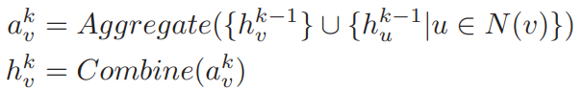
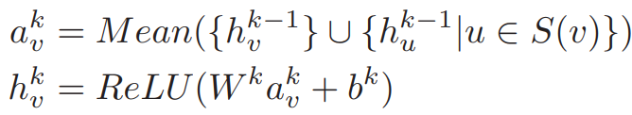
Background
Graph Neural Network (GNN)
Machine learning models designed for processing graph-structured data
Node: Entities
Edge: Relationships between entities
Each layer consists of two sequential operations: Aggregation and Combination
h^{k}_{v}: feature of node v at layer-k
N(v): set of neighbors of node v
GraphSage
Employs a Neighbor Sampling to effectively address the neighborhood explosion

Slide 4
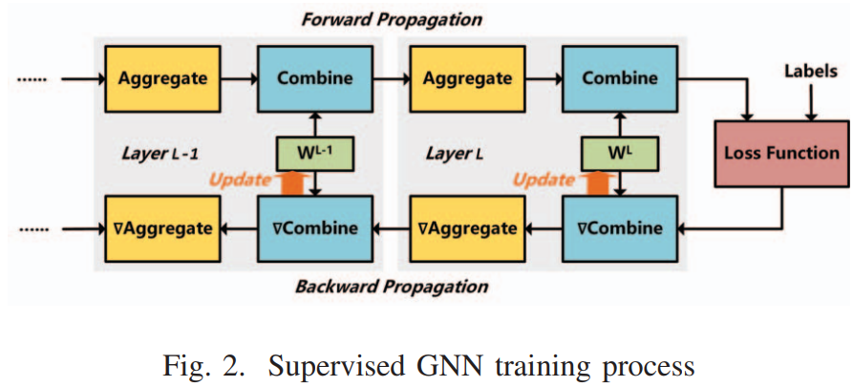
Background
Supervised GNN Training
The Supervised GNN Training process is carried out by initializing the model with random weights and biases, dividing the training set into batches, and processing the features of each node through the Aggregate and Combine functions
After passing through all layers, the model generates a predicted label for each node, and backpropagates the gradient calculated from the loss function to update the weights and biases
This process is repeated until the loss function converges, and when training is complete, the node labels of the new graph can be predicted
Notes:
Supervised GNN Training 과정은 모델을 임의의 가중치와 바이어스로 초기화한 후, 훈련 세트를 배치로 나눠 각 노드의 특징을 집계(Aggregate) 및 결합(Combine) 함수를 통해 처리하는 방식으로 진행된다.
모든 레이어를 거친 후, 모델은 각 노드의 예측 레이블을 생성하고, 손실 함수로부터 계산된 그래디언트를 역전파하여 가중치와 바이어스를 업데이트한다.
이 과정은 손실 함수가 수렴할 때까지 반복되며, 훈련이 완료되면 새로운 그래프의 노드 레이블을 예측할 수 있다.

Slide 5
Background
Supervised GNN Training
The Supervised GNN Training process
initializing the model with random weights and biases,
dividing the training set into batches, and
processing the features of each node through the
Aggregate and Combine functions
After passing through all layers,
the model generates a predicted label for each node, and
backpropagates the gradient calculated
from the loss function to update the weights and biases
This process is repeated until the loss function converges,
and when training is complete, the node labels of the new graph can be predicted
Notes:
Supervised GNN Training 과정은 모델을 임의의 가중치와 바이어스로 초기화한 후, 훈련 세트를 배치로 나눠 각 노드의 특징을 집계(Aggregate) 및 결합(Combine) 함수를 통해 처리하는 방식으로 진행된다.
모든 레이어를 거친 후, 모델은 각 노드의 예측 레이블을 생성하고, 손실 함수로부터 계산된 그래디언트를 역전파하여 가중치와 바이어스를 업데이트한다.
이 과정은 손실 함수가 수렴할 때까지 반복되며, 훈련이 완료되면 새로운 그래프의 노드 레이블을 예측할 수 있다.

Slide 6
Introduction
Recently, Graph Neural Network(GNN) have emerged as a powerful tool in various applications
But, existing GNN training systems have reached their performance limits in large-scale datasets → The main challenges of GNN training are inefficient access to large amounts of data
Existing SSD-based systems suffer from network bottlenecks and low hardware utilization
Notes:
최근 Graph Neural Networks (GNNs)는 다양한 응용 분야에서 강력한 도구로 부상하고 있음.
그러나 대규모 데이터셋의 등장으로 인해 기존 GNN 훈련 시스템은 성능 한계에 봉착함.
-> GNN 훈련의 주요 과제는 대규모 데이터의 비효율적 접근과 성능 저하임.
기존 SSD 기반 시스템은 네트워크 병목 현상과 낮은 하드웨어 활용도로 어려움을 겪고 있음.
FlashGNN은 PCIe 병목을 해결하고 SSD의 I/O 병렬성을 최대화하여 이러한 문제를 극복하고자 함.

Slide 7
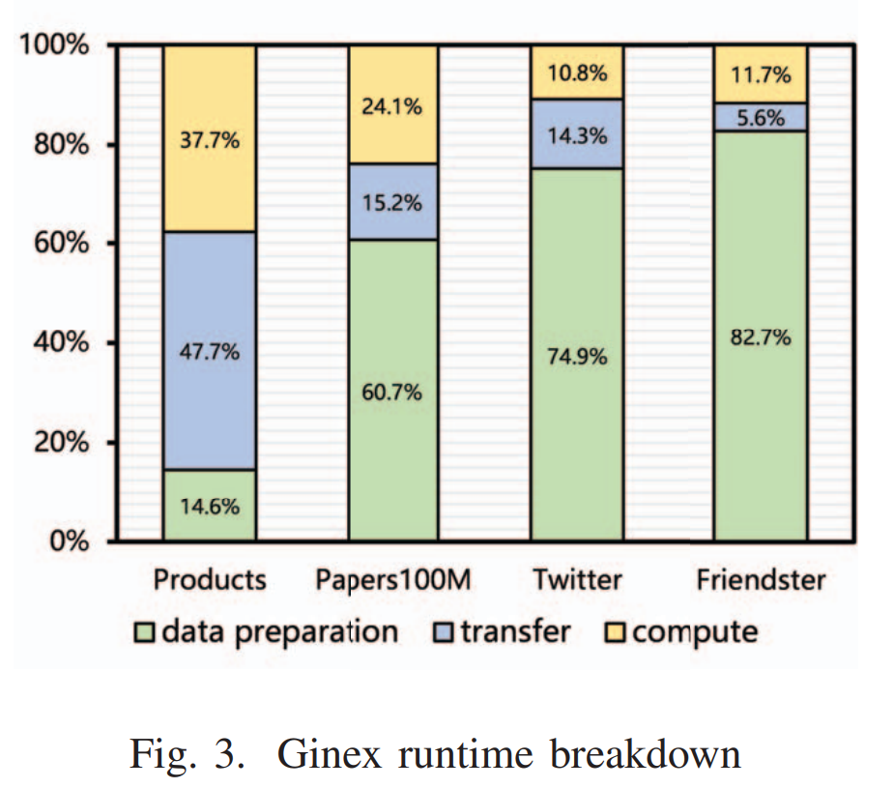
Motivation
Previously, data transfer is slowed down due to PCIe bandwidth, and CPU & GPU utilization is low
Minimize data movement and optimize perf. by performing GNN training directly within the SSD
FlashGNN is designed to solve these problems
Chunk Request Scheduling
Node-wise Training
Data-driven Subgraph Generation
Notes:
기존 GNN 훈련 시스템에서 PCIe 대역폭 문제로 인해 데이터 전송이 느려지고, CPU 및 GPU의 활용도가 낮아짐.
SSD 내에서 직접 GNN 훈련을 수행함으로써 데이터 이동을 최소화하고 성능을 최적화할 필요성 제기.
FlashGNN은 이러한 문제를 해결하기 위해 설계됨.

Slide 8
Motivation
Previously, data transfer is slowed down due to
PCIe bandwidth, and CPU & GPU utilization is low
Minimize data movement and optimize perf.
by performing GNN training directly within the SSD
Solutions
Chunk Request Scheduling
Node-wise Training
Data-driven Subgraph Generation
Notes:
기존 GNN 훈련 시스템에서 PCIe 대역폭 문제로 인해 데이터 전송이 느려지고, CPU 및 GPU의 활용도가 낮아짐.
SSD 내에서 직접 GNN 훈련을 수행함으로써 데이터 이동을 최소화하고 성능을 최적화할 필요성 제기.
FlashGNN은 이러한 문제를 해결하기 위해 설계됨.

Slide 9
FlashGNN
FlashGNN is an accelerator that performs GNN training inside the SSD, solving PCIe bottlenecks and maximizing I/O parallelism
Efficiently reuses data from flash memory chunks in the SSD to optimize performance
The main goal of FlashGNN is to minimize data movement and maximize performance
Notes:
FlashGNN은 SSD 내부에서 GNN 훈련을 수행하는 가속기로, PCIe 병목을 해결하고 I/O 병렬성을 최대한 활용함.
SSD의 플래시 메모리 청크에서 데이터를 효율적으로 재사용하여 성능을 최적화함.
FlashGNN의 주요 목표는 데이터 이동을 최소화하고 성능을 극대화하는 것임.

Slide 10
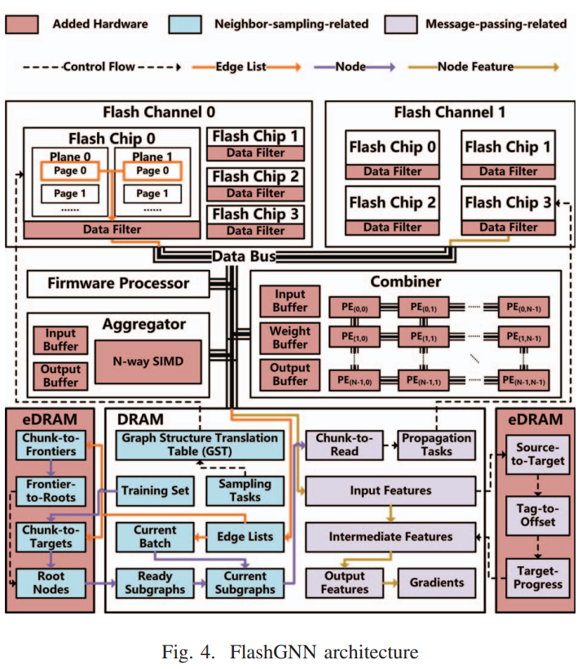
Design - FlashGNN
FlashGNN Architecture
FlashGNN's architecture diagram shows the components of the system.
Describes the main components and their functions, such as Neighbor Sampling and Message Passing.
Describes how each component interacts with the overall system.

Slide 11
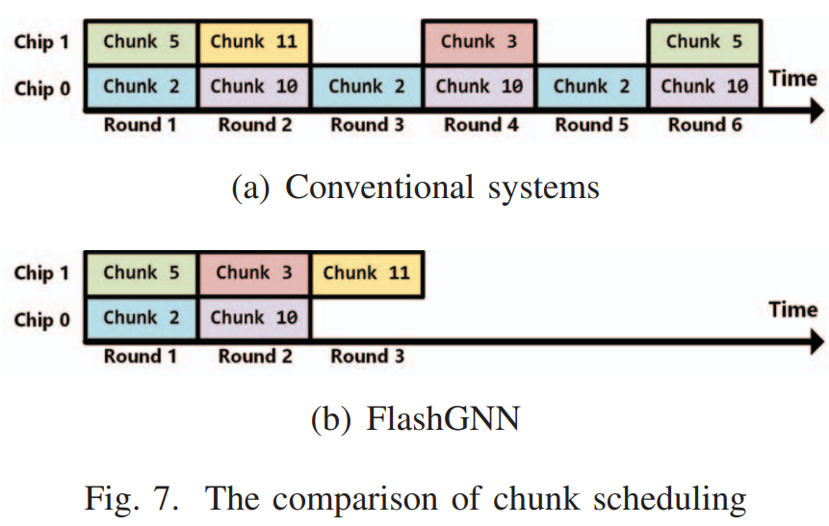
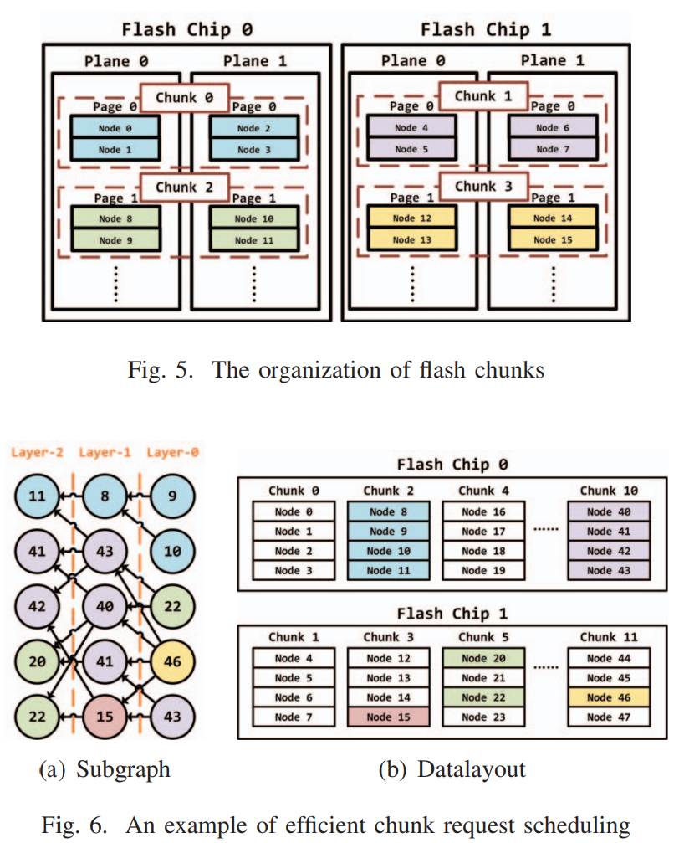
Design - FlashGNN
Chunk Request Scheduling
Reduces data access duplication through an efficient chunk request scheduling algorithm.
Maximizes I/O efficiency by reusing the same chunks across multiple layers.
Experimental results demonstrate how the scheduling algorithm improves performance.

Slide 12
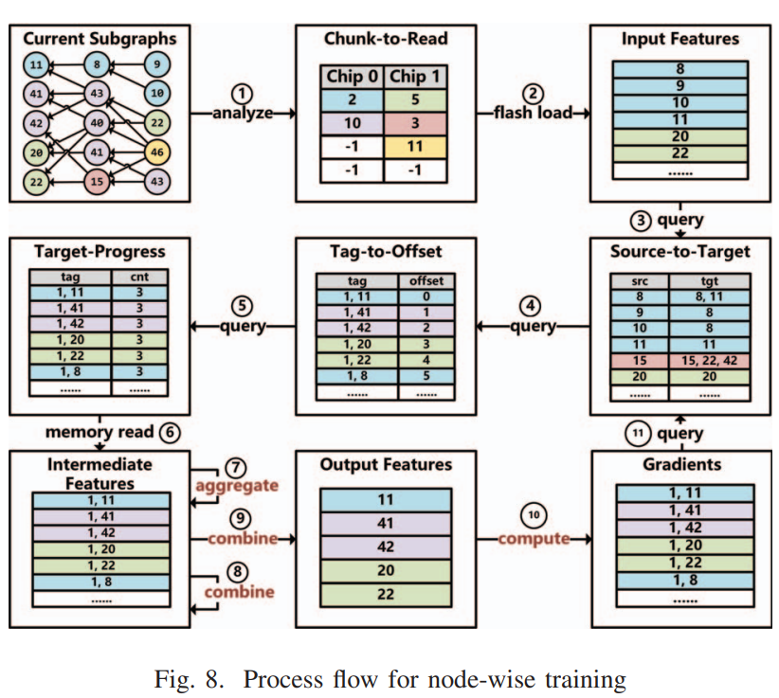
Design - FlashGNN
Node-wise Training
Node-based training reduces memory usage by starting data processing on a node-by-node basis.
Compared to layer-based training, it reduces memory footprint and enables performance optimization.
Tracks data dependencies so that the required data is processed immediately when it is ready.

Slide 13
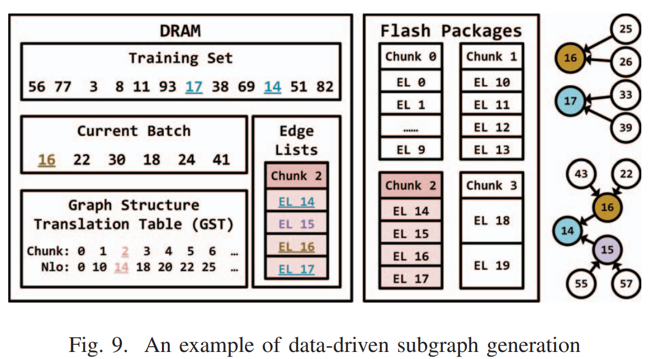
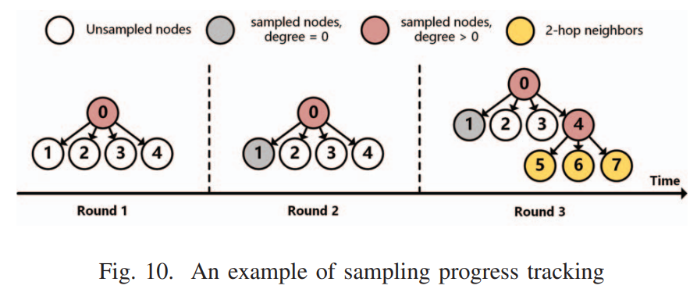
Design - FlashGNN
Data-driven subgraph generation
Proactive subgraph generation pre-generates subgraphs to be used in future training batches.
This minimizes subgraph generation time and I/O bottlenecks.
A case study of performance improvement compared to the existing on-demand method is presented.

Slide 14
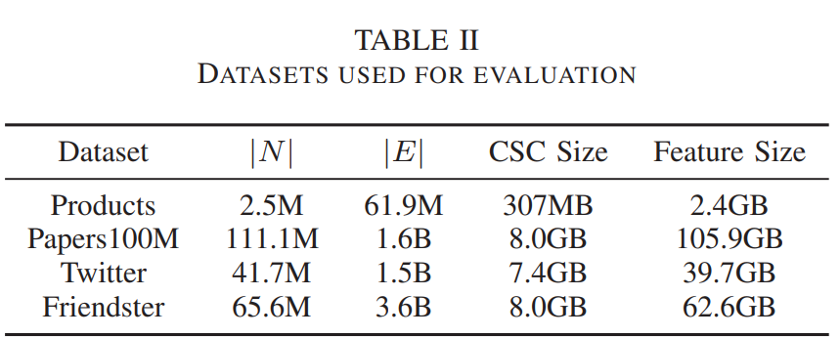
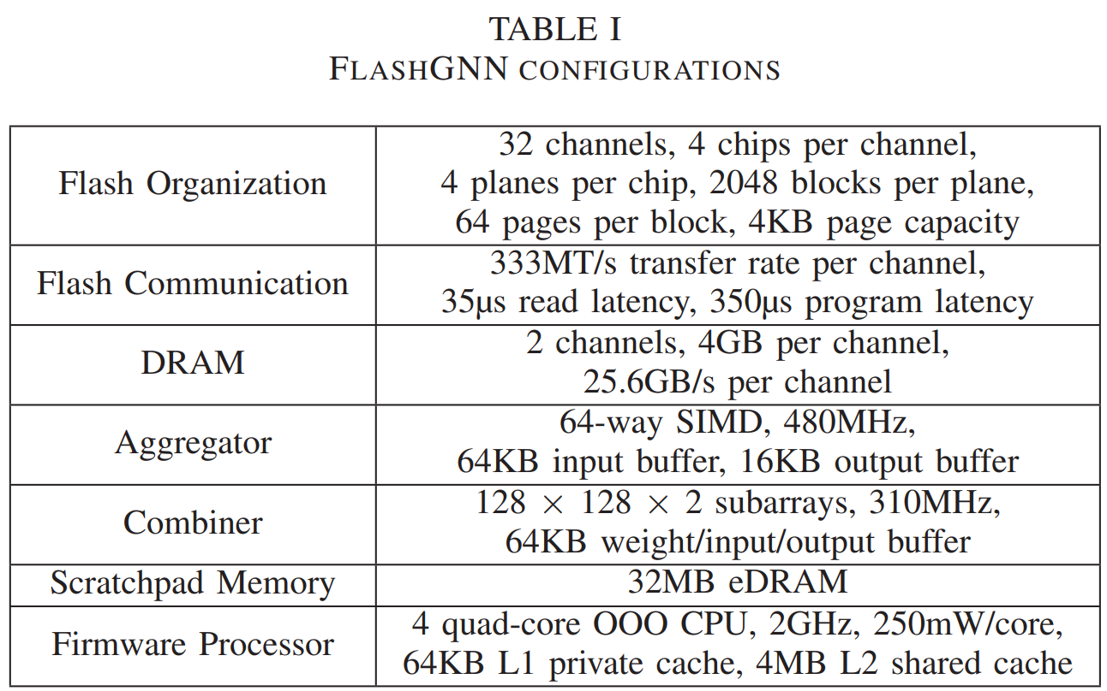
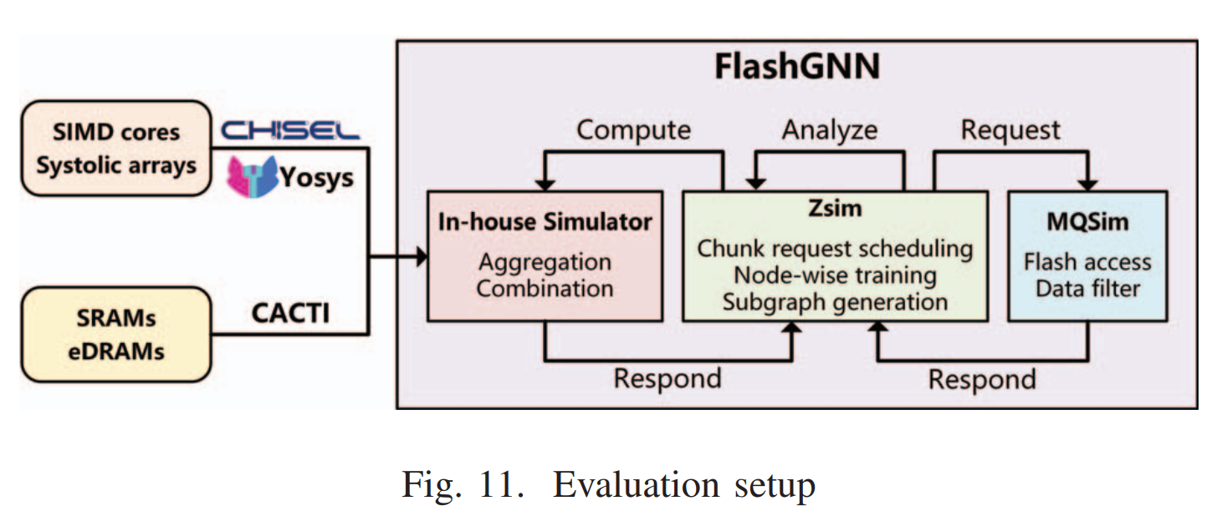
Evaluation
Evaluation Setup
|N|: Node included in the dataset
|E|: Edge included in the dataset
CSC Size: Size stored in the CSC format of the graph (Compressed Sparse Column)
Feature Size: Total size of node features included in each dataset

Slide 15
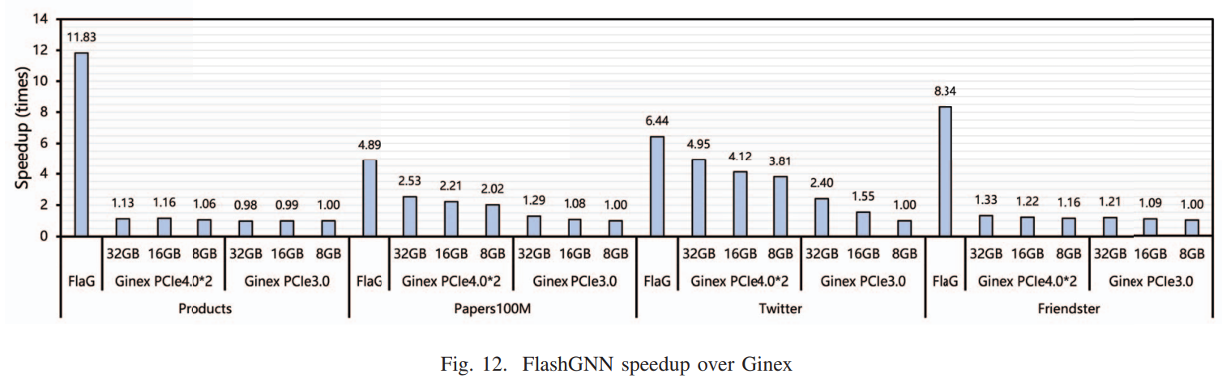
Evaluation
Performance (Compare with Ginex)
Comparison with FlashGNN for Ginex using PCIe 3.0 SSDs and 8GB, 16GB, and 32GB DRAMs and for PCIe 4.0 SSD RAID0 configurations
FlashGNN shows speedup on all datasets compared to Ginex. In particular, FlashGNN achieves an average speedup of 7.88x when using PCIe 3.0 SSDs and 8GB DRAMs. Furthermore, FlashGNN still maintains a speedup of more than 5x when using larger memory and SSD RAID0 configurations
FlashGNN’s speedup varies across datasets
It shows much larger performance gains on Products and Friendster datasets
This is because the node graphs of Papers100M and Twitter datasets have a power law, which allows Ginex to reduce SSD accesses through caching strategies

Slide 16
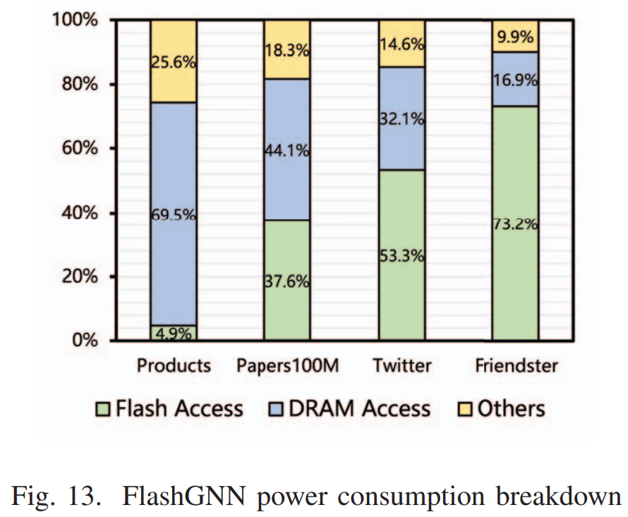
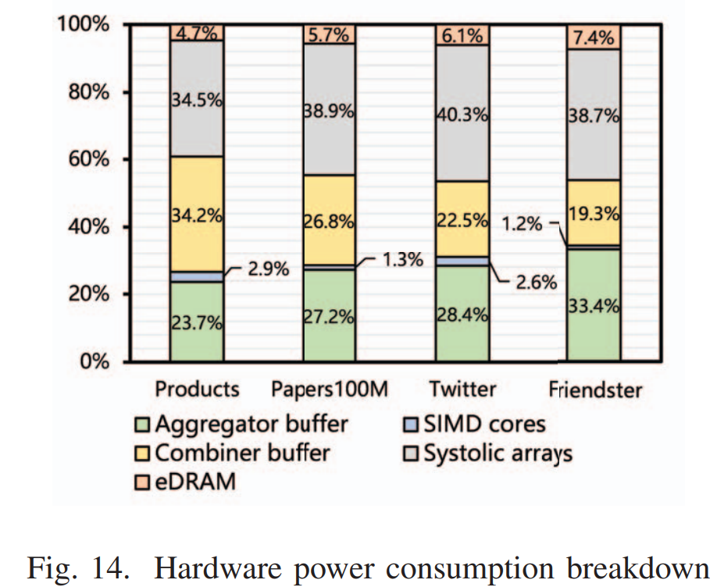
Evaluation
Power & Area Overheads
FlashGNN are 17.32 Watts, 23.03 Watts, 28.37 Watts, and 41.13 Watts for Products, Papers100M, Twitter, and Friendster, respectively
Achieves energy savings of 192.66×, 60.35×, 64.25×, and 57.14× (average of 93.60×) on Products, Papers100M, Twitter, and Friendster, respectively
Power consumption is mainly for flash and DRAM access
SIMD cores and eDRAM consume negligible power

Slide 17
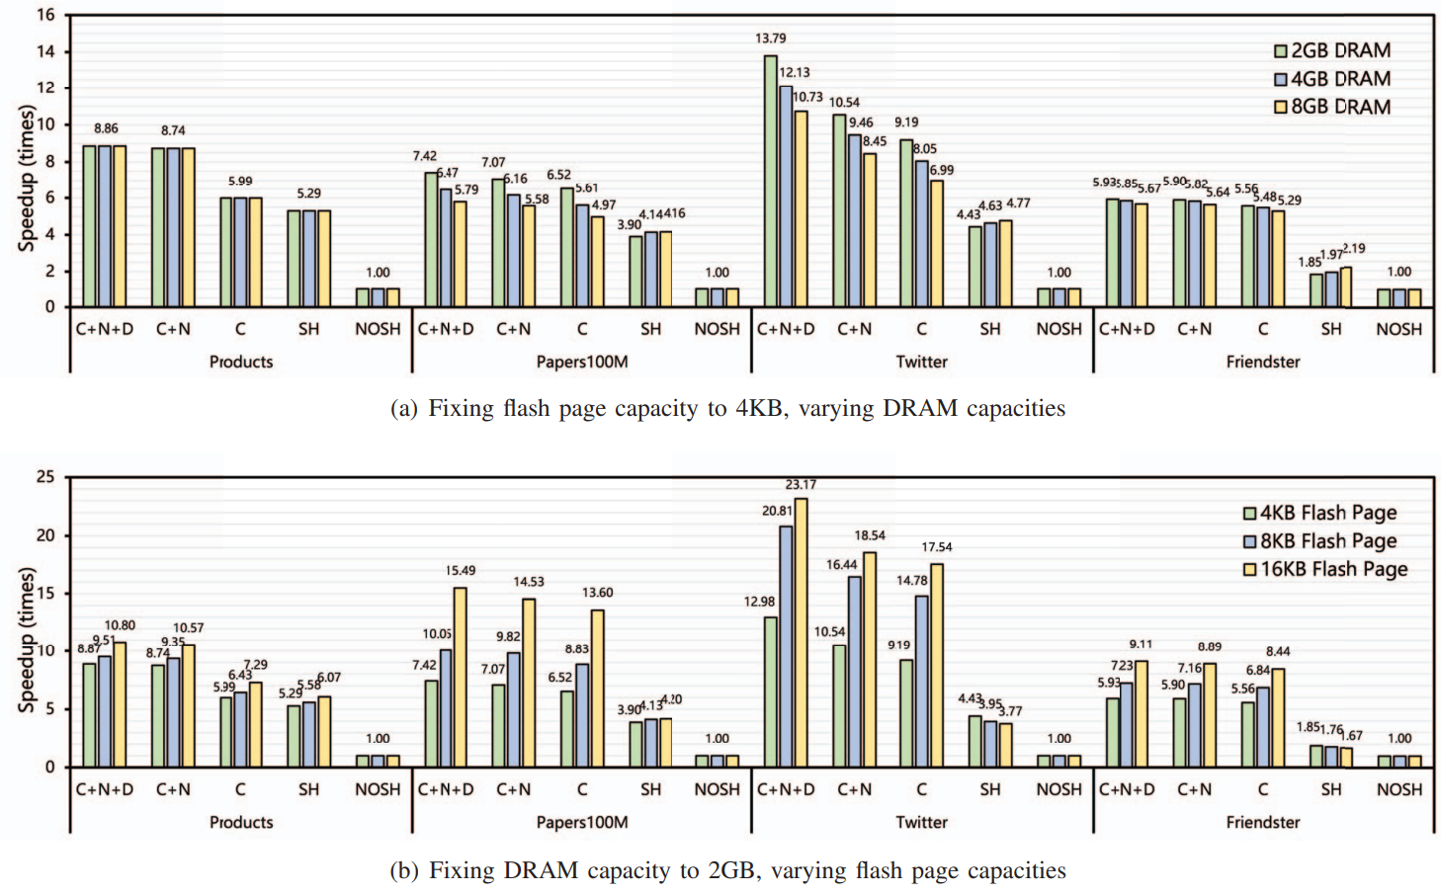
Evaluation
Compare with State-of-the-art (In-Storage Accelerator: SmartSAGE+)
C: Chunk request scheduling
N: Node-wise training
D: Data-driven subgraph generations
SH: Data-sharing SmartSAGE
NOSH: No data-sharing SmartSAGE (baseline)

Slide 18
Conclusion
Existing GNN training systems have not been able to achieve efficient performance due to the performance limitations of CPU/GPU-based systems and the slow data transfer speed of SSDs when processing large-scale graph datasets
FlashGNN solved the problem by optimizing SSD firmware to overcome PCIe bottlenecks and maximizing the I/O parallelism within SSDs
As a result of the experiment, FlashGNN achieved up to 23.17 times better performance than the latest SSD-based systems and SmartSAGE+, and also significantly improved energy efficiency
Notes:
기존 GNN 훈련 시스템은 대규모 그래프 데이터셋 처리 시 CPU/GPU 기반 시스템의 성능 한계와 SSD의 느린 데이터 전송 속도로 인해 효율적인 성능을 내지 못했다.
FlashGNN은 SSD 펌웨어를 최적화하여 PCIe 병목 현상을 극복하고, SSD 내 I/O 병렬성을 최대한 활용하는 방식으로 문제를 해결했다.
실험 결과, FlashGNN은 최신 SSD 기반 시스템과 SmartSAGE+ 대비 최대 23.17배의 성능 향상을 달성하였으며, 에너지 효율성도 크게 개선되었다.

Slide 19
Limitation & Future Work
Limitation

Slide 20

Q&A

Slide 21
Thank you

Slide 22
Paper Review
논문에서 좋았던 부분

Slide 23
Introduction
최근 Graph Neural Networks (GNNs)는 다양한 응용 분야에서 강력한 도구로 부상하고 있음.
그러나 대규모 데이터셋의 등장으로 인해 기존 GNN 훈련 시스템은 성능 한계에 봉착함.
GNN 훈련의 주요 과제는 대규모 데이터의 비효율적 접근과 성능 저하임.
기존 SSD 기반 시스템은 네트워크 병목 현상과 낮은 하드웨어 활용도로 어려움을 겪고 있음.
FlashGNN은 PCIe 병목을 해결하고 SSD의 I/O 병렬성을 최대화하여 이러한 문제를 극복.

Slide 24
Background
Graph Neural Network
Supervised GNN Training

Slide 25
Motivation
기존 GNN 훈련 시스템에서 PCIe 대역폭 문제로 인해 데이터 전송이 느려지고, CPU 및 GPU의 활용도가 낮아짐.
SSD 내에서 직접 GNN 훈련을 수행함으로써 데이터 이동을 최소화하고 성능을 최적화할 필요성 제기.
FlashGNN은 이러한 문제를 해결하기 위해 설계됨.

Slide 26
FlashGNN
FlashGNN은 SSD 내부에서 GNN 훈련을 수행하는 가속기로, PCIe 병목을 해결하고 I/O 병렬성을 최대한 활용함.
SSD의 플래시 메모리 청크에서 데이터를 효율적으로 재사용하여 성능을 최적화함.
FlashGNN의 주요 목표는 데이터 이동을 최소화하고 성능을 극대화하는 것임.
Notes:
3.1 Error-Prone Flash Memory 부분 참고

Slide 27
Design - FlashGNN
FlashGNN Architecture
FlashGNN의 아키텍처 다이어그램을 통해 시스템의 구성 요소
Neighbor Sampling, Message Passing 등 주요 구성 요소와 그 기능 설명.
각 구성 요소가 전체 시스템에서 어떻게 상호작용하는지 설명.

Slide 28
Design - FlashGNN
Chunk Request Scheduling
효율적인 청크 요청 스케줄링 알고리즘을 통해 데이터 접근의 중복을 줄임.
여러 레이어에서 동일한 청크를 재사용하여 I/O 효율성을 극대화함.
스케줄링 알고리즘이 성능을 어떻게 향상시키는지 실험 결과를 통해 입증.

Slide 29
Design - FlashGNN
Node-wise Training
노드 기반 훈련은 노드별로 데이터 처리를 시작하여 메모리 사용량을 줄임.
레이어 기반 훈련과 비교하여 메모리 풋프린트가 감소하고, 성능 최적화가 가능.
데이터 의존성을 추적하여 필요한 데이터가 준비되면 즉시 처리.

Slide 30
Design - FlashGNN
Data-driven subgraph generation
Proactive subgraph generation을 통해 미래의 훈련 배치에서 사용할 서브그래프를 미리 생성함.
이를 통해 서브그래프 생성 시간과 I/O 병목을 최소화함.
기존 on-demand 방식과 비교한 성능 향상 사례 제시.

Slide 31
Evaluation
Evaluation Setup

Slide 32
Evaluation
Evaluation Setup
|N|: 데이터셋에 포함된 노드(Node)의 수를 의미합니다. 각 노드는 그래프에서 하나의 개체(예: 사용자, 제품, 논문 등)를 나타냅니다.
|E|: 데이터셋에 포함된 엣지(Edge)의 수를 의미합니다. 각 엣지는 그래프에서 두 노드 간의 관계(예: 친구 관계, 팔로우, 인용 등)를 나타냅니다.
CSC Size: 그래프의 CSC(Compressed Sparse Column) 형식으로 저장된 크기를 의미합니다. CSC 형식은 그래프의 희소 행렬을 압축하여 저장하는 방법으로, 메모리 효율을 높이기 위해 사용됩니다. 이 열은 해당 데이터셋이 압축된 후 차지하는 메모리 크기를 바이트 단위로 나타냅니다.
Feature Size: 각 데이터셋에 포함된 노드 특징(Feature)의 총 크기를 의미합니다. 노드 특징은 각 노드에 대한 추가적인 정보를 포함하는 벡터입니다(예: 사용자의 속성, 제품의 특성, 논문의 주제 등). 이 열은 모든 노드의 특징을 저장하는 데 필요한 메모리 크기를 바이트 단위로 나타냅니다.

Slide 33
Evaluation
Performance (Compare with Ginex)
Ginex가 PCIe 3.0 SSD와 8GB, 16GB, 32GB의 DRAM을 사용하는 경우와 PCIe 4.0 SSD RAID0 구성을 사용하는 경우에 대해 FlashGNN과 비교
FlashGNN은 Ginex와 비교했을 때 모든 데이터셋에서 속도 향상을 보여줌. 특히, PCIe 3.0 SSD와 8GB DRAM을 사용하는 경우 FlashGNN은 평균적으로 7.88배의 속도 향상을 달성합니다. 또한, 더 큰 메모리와 SSD RAID0 구성을 사용하는 경우에도 여전히 FlashGNN이 5배 이상의 속도 향상을 유지함
FlashGNN의 속도 향상은 데이터셋에 따라 다르게 나타남
Products와 Friendster 데이터셋에서는 훨씬 큰 성능 향상
Papers100M과 Twitter 데이터셋의 노드 그래프에서 멱법칙이 적용되어 Ginex가 캐싱 전략을 통해 SSD 접근을 줄일 수 있었기 때문

Slide 34
Evaluation
Power & Area Overheads

Slide 35
Evaluation
Compare with State-of-the-art (In-Storage Accelerator: SmartSAGE+)

Slide 36
Limitation & Future Work
Limit

Slide 37
Conclusion
기존 GNN 훈련 시스템은 대규모 그래프 데이터셋 처리 시 CPU/GPU 기반 시스템의 성능 한계와 SSD의 느린 데이터 전송 속도로 인해 효율적인 성능을 내지 못했다.
FlashGNN은 SSD 펌웨어를 최적화하여 PCIe 병목 현상을 극복하고, SSD 내 I/O 병렬성을 최대한 활용하는 방식으로 문제를 해결했다.
실험 결과, FlashGNN은 최신 SSD 기반 시스템과 SmartSAGE+ 대비 최대 23.17배의 성능 향상을 달성하였으며, 에너지 효율성도 크게 개선되었다.

